Slide 1
OFICINA
Metodologia Sebrae 5 Menos que São Mais
Redução de Desperdício©®
S1

Slide 2
ATIVIDADE DE ABERTURA
S2

Slide 3
ATIVIDADE 01:
FOCANDO O OLHAR NO
DESPERDÍCIO GERADO NA EMPRESA COM AUXÍLIO DA METODOLOGIA
S3

Slide 4
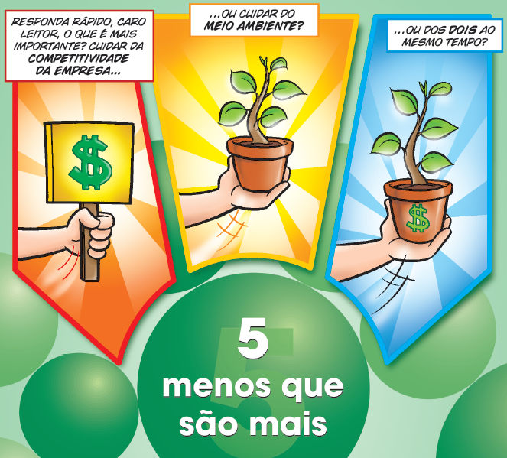
S4

Slide 5
1
QUAL o objetivo da Metodologia?
S5

Slide 6
5 Menos que São Mais
Redução de Desperdício©®
A proposta é abordar a dimensão
ambiental a partir do aumento da
rentabilidade/lucratividade que
poderá ser obtido com a
diminuição dos eventuais
desperdícios.
Objetivo
S6

Slide 7
2
SERÁ que existe desperdício
na minha Empresa?
S7

Slide 8
5 Menos que São Mais
Redução de Desperdício©®
Qualquer atividade gera impacto;
Sem atividade não há emprego/renda;
O desenvolvimento é necessário, mas pode se dar de modo a impactar menos, ou seja, acontecer de forma planejada – de modo a gerar menos impactos ambientais.
Importância
S8

Slide 9
5 Menos que São Mais
Redução de Desperdício©®
Consumo: Uso + desperdício.
Uso: Consumo de insumos e matérias-primas.
Desperdício: Inerente aos processos - são os produtos não desejados. Os resíduos de qualquer sistema produtivo só pode ser proveniente das matérias-primas ou insumos de produção utilizadas no processo.
Perdas: Oportunidades de melhoria no planejamento, no processo de compra e venda, na estocagem de materiais etc.
Definições
S9

Slide 10
3
COMO aumentar a
competitividade, melhorar a capacidade produtiva e ainda reduzir impactos ambientais negativos?
S10

Slide 11
5 Menos que São Mais
Redução de Desperdício©®
Existem vários Procedimentos, Normas e Ferramentas de Gestão Ambiental
Sistemas e Ferramentas de Gestão Ambiental
S11

Slide 12
Gestão da Qualidade
ISO 9000/2000
Gestão da Segurança e Saúde no Trabalho - OHSAS 18001
PROCEDIMENTOS
NORMAS
Gestão Ambiental
ISO 14001
Responsabilidade
Social AS 8000
BPF
Boas
Práticas de
Fabricação
PAS
Programa
Alimentos
Seguros
P + L
Produção mais
Limpa
SIGs
Sistemas
Integrados de
Gestão
FERRAMENTAS
5 Menos que são
Mais – Redução de
Desperdício
Normas
Técnicas
Design
5 s
Eficiência
Energética
S12

Slide 13
Gestão da Qualidade
ISO 9000/2000
Gestão da Segurança e Saúde no Trabalho - OHSAS 18001
PROCEDIMENTOS
NORMAS
Gestão Ambiental
ISO 14001
Responsabilidade
Social AS 8000
BPF
Boas
Práticas de
Fabricação
PAS
Programa
Alimentos
Seguros
P + L
Produção mais
Limpa
SIGs
Sistemas
Integrados de
Gestão
FERRAMENTAS
5 Menos que são
Mais – Redução de
Desperdício
Normas
Técnicas
Design
5 s
Eficiência
Energética
S13

Slide 14
4
COMO funciona a
Metodologia Sebrae de
Redução de Desperdício?
S14

Slide 15
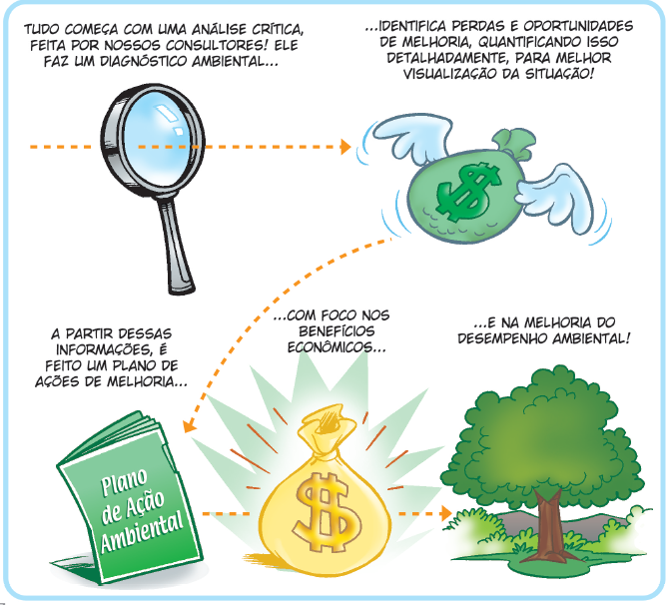
S15

Slide 16
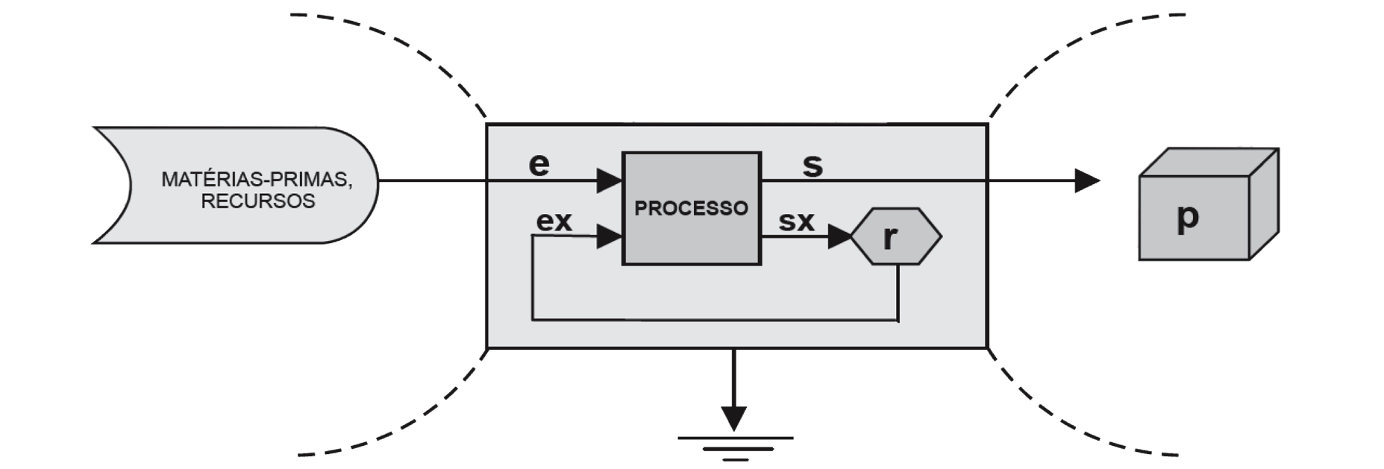
5 Menos que São Mais – Redução de Desperdício©®
A empresa é analisada a partir de um modelo:
SISTEMA EMPRESA
(conforme delimitada)
AMBIENTE
DE ENTRADA
AMBIENTE
DE SAÍDA
FORÇA DE ENERGIA
S16

Slide 17
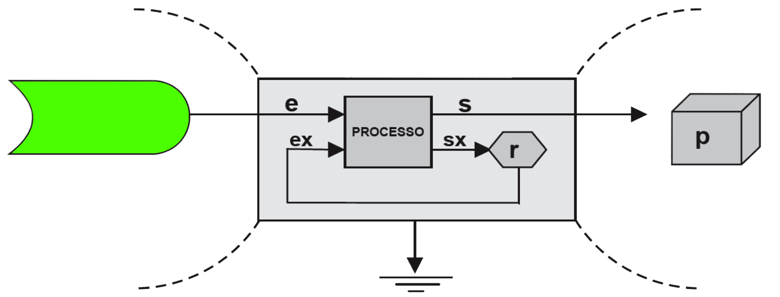
5 Menos que São Mais – Redução de Desperdício©®
A empresa é analisada a partir de um modelo:
Entra e energia em forma de matérias-primas ou recursos (e)
SISTEMA EMPRESA
(conforme delimitada)
Matérias-primas
ou recursos
AMBIENTE
DE ENTRADA
AMBIENTE
DE SAÍDA
FORÇA DE ENERGIA
S17

Slide 18
5 Menos que São Mais – Redução de Desperdício©®
São convertidos em produtos ou serviços (p)
Sempre vão existir perdas e/ou geração de resíduos (r)!
SISTEMA EMPRESA
(conforme delimitada)
Produtos Serviços
Resíduos
AMBIENTE
DE ENTRADA
AMBIENTE
DE SAÍDA
FORÇA DE ENERGIA
S18

Slide 19
5 Menos que São Mais – Redução de Desperdício©®
Reduzindo o gasto energético e a saída de resíduos do sistema (empresa).
SISTEMA EMPRESA
(conforme delimitada)
AMBIENTE
DE ENTRADA
AMBIENTE
DE SAÍDA
FORÇA DE ENERGIA
S19

Slide 20
5
QUAL o foco da
Metodologia Sebrae de
Redução de Desperdício?
S20

Slide 21
5 Menos que São Mais
Redução de Desperdício©®
Abordagem Convencional
Resíduo é gerado!
O que devo fazer com ele?
O foco principal é a reciclagem e/ou destinação correta dos resíduos, efluentes e emissões.
Metodologia
S21

Slide 22
5 Menos que São Mais
Redução de Desperdício©®
Abordagem da Metodologia
Resíduo é gerado!
Como? Por quê? De onde?
Como minimizar a geração?
O foco principal é a abordagem preventiva!
Metodologia
S22

Slide 23
5 Menos que São Mais
Redução de Desperdício©®
Foco da Metodologia
ABORDAGEM PREVENTIVA
Prioridade de Atuação:
1 - Redução do desperdício na fonte;
2 - Reciclagem interna e externa dos resíduos;
3 - Tratamento de resíduos (fim de tubo).
Metodologia
S23

Slide 24
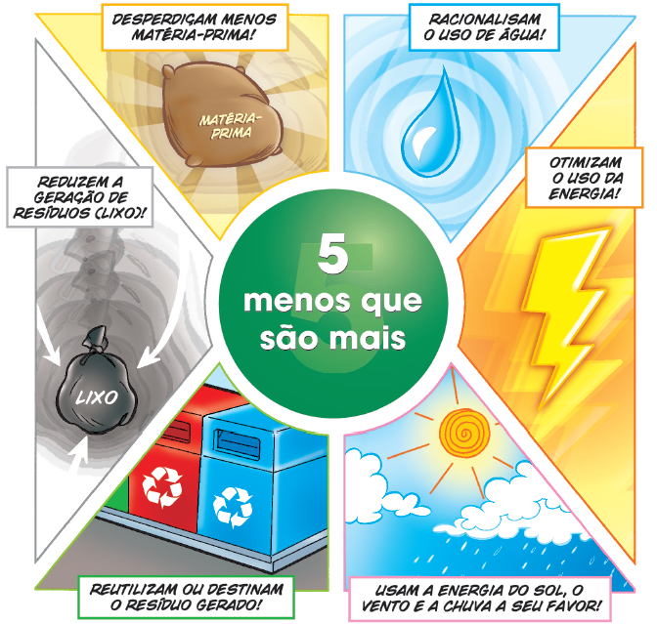
S24

Slide 25
5 Menos que São Mais
Redução de Desperdício©®
1
MINIMIZAÇÃO DO DESPERDÍCIO
DE ÁGUA NA PRODUÇÃO.
Foco das ações
S25

Slide 26
5 Menos que São Mais
Redução de Desperdício©®
2
MINIMIZAÇÃO DO DESPERDÍCIO DE ENERGIA POR UNIDADE DE PRODUÇÃO.
Foco das ações
S26

Slide 27
5 Menos que São Mais
Redução de Desperdício©®
3
MINIMIZAÇÃO DAS PERDAS DE
MATÉRIA-PRIMA POR UNIDADE DE PRODUÇÃO.
Foco das ações
S27

Slide 28
5 Menos que São Mais
Redução de Desperdício©®
4
MINIMIZAÇÃO DA GERAÇÃO DE RESÍDUOS.
Foco das ações
S28

Slide 29
5 Menos que São Mais
Redução de Desperdício©®
5
MINIMIZAÇÃO DA POLUIÇÃO.
Foco das ações
S29

Slide 30
ATIVIDADE 02:
IDENTIFICANDO AS FONTES DE DESPERDÍCIO NA MINHA EMPRESA
S30

Slide 31
ATIVIDADE 03:
EXEMPLIFICANDO AS AÇÕES DE REDUÇÃO DE DESPERDÍCIO
S31

Slide 32
6
QUAIS os RESULTADOS da aplicação desta Metodologia?
S32

Slide 33
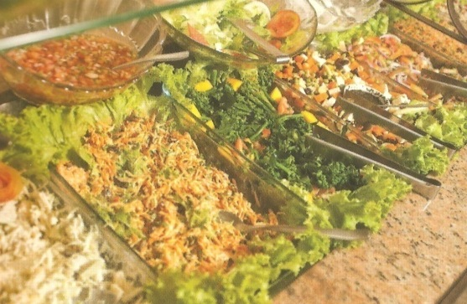
5 Menos que São Mais – Redução de Desperdício©®
Redução do desperdício de Alimentos
Principal Ação:
Implementação de incentivos aos funcionários que conseguiram gerenciar o buffet com menos desperdício.
Redução do Desperdício: 65% do de alimentos, ou seja, 4.326kg de alimentos por dia.
Resultados – RESTAURANTES
S33

Slide 34
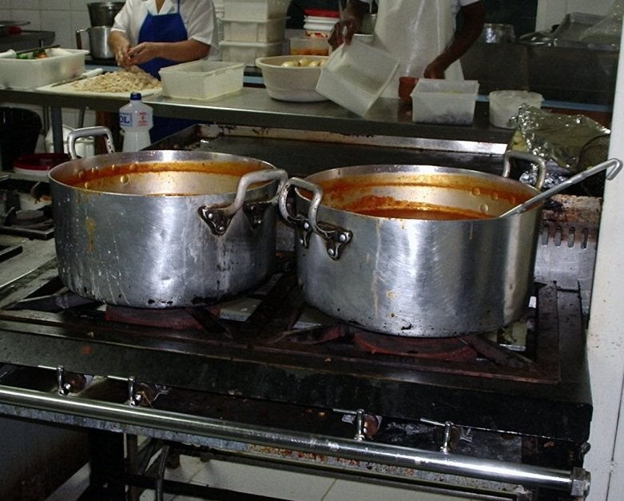
5 Menos que São Mais – Redução de Desperdício©®
Redução de perdas com recheios das pizzas
Principal Ação:
Padronização dos principais ingredientes utilizados nos recheios das pizzas
Ganho econômico:
R$ 6.500,00/mês
Resultados – PIZZARIAS
S34

Slide 35
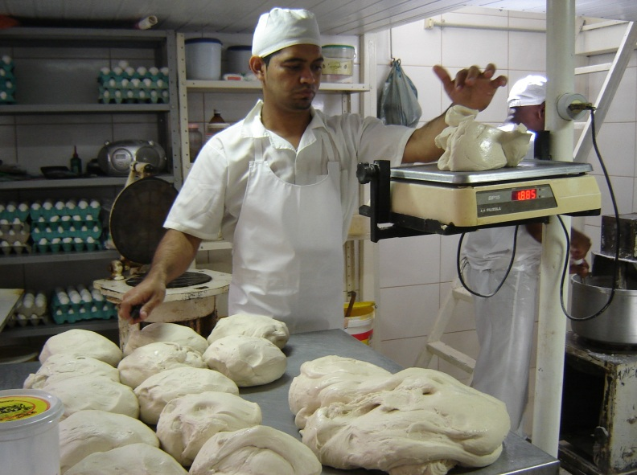
5 Menos que São Mais – Redução de Desperdício©®
Redução do desperdício de matérias-primas
Principal Ação:
Início da implantação de sistema para padronização dos ingredientes dos pães recheados.
Redução do Desperdício: 13,19%
Ganho econômico: R$ 546,16/mês
Resultados – PADARIAS
S35

Slide 36
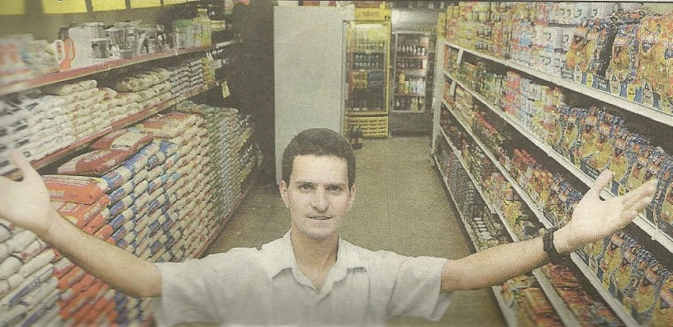
5 Menos que São Mais – Redução de Desperdício©®
Redução do desperdício Hortifrútis
Principais Ações:
- Melhor planejamento das compras;
- Realização de controle por meio de medições e indicadores de desperdício dos hortifrútis.
Redução do Desperdício: 10%
Dono de Mercadinho da Ceilândia-DF adotou práticas diárias que ajudaram a reduzir 10% dos custos. Fonte: Jornal Correio Braziliense (20/09/2011)
Resultados – MERCADINHO
S36

Slide 37
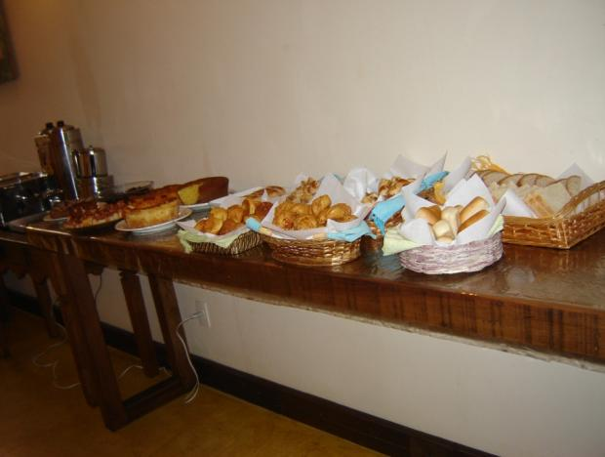
5 Menos que São Mais – Redução de Desperdício©®
Redução do desperdício de alimentos
Principais Ações:
- Pequena redução das quantidades dos alimentos mais desperdiçados servidos no buffet;
- Substituição dos recipientes, por recipientes menores.
Redução do Desperdício: 10%
Resultados – POUSADAS
S37

Slide 38
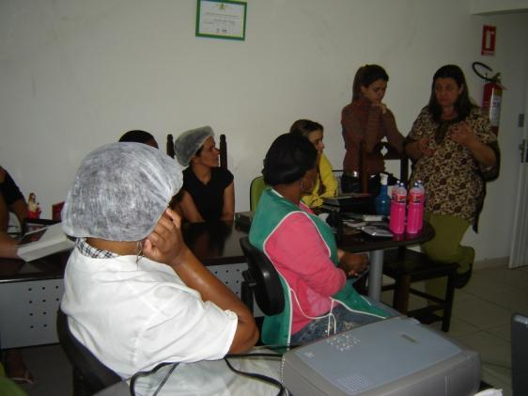
5 Menos que São Mais – Redução de Desperdício©®
Redução do desperdício de produtos de limpeza
Principais Ações:
- Compra e a utilização de dosadores/medidores.
- Estabelecimento de metas aos funcionários com gratificações.
- Elaboradas instruções normativas de padronização.
Resultados – BUFFET DE FESTAS
S38

Slide 39
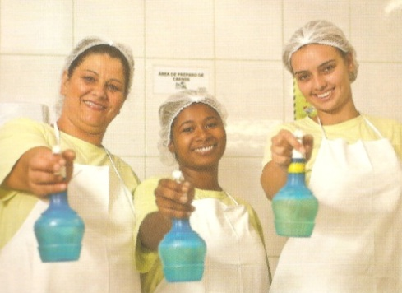
5 Menos que São Mais – Redução de Desperdício©®
Redução do desperdício de produtos de limpeza
Redução do Desperdício: 38,32% de produtos de limpeza
Ganho econômico:
R$ 334,00/mês
Revista Passo-a-Passo. Sebrae MG.
Resultados – BUFFET DE FESTAS
S39

Slide 40
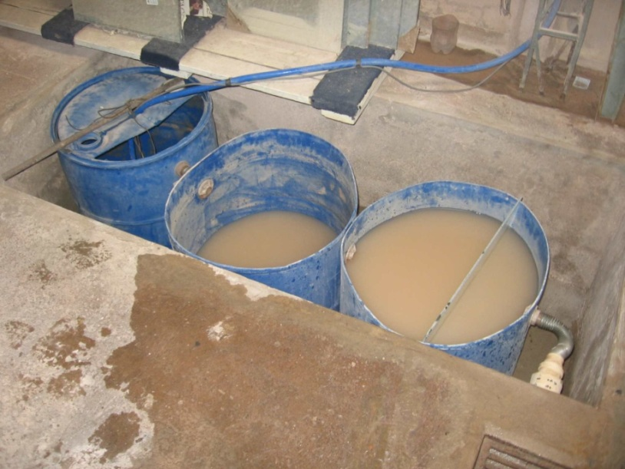
5 Menos que São Mais – Redução de Desperdício©®
Redução do desperdício de água
Principal Ação:
A adoção do sistema de reuso de água em máquinas de lapidação.
Redução do Desperdício: 70,5%, ou seja, 168.000 litros de água mensalmente.
Resultados – VIDRAÇARIA
S40

Slide 41
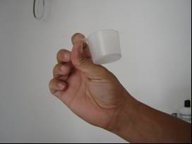
5 Menos que São Mais – Redução de Desperdício©®
Redução das perdas de xampu e condicionador
Principal Ação:
Padronização do uso de xampu e condicionador para lavagem de cabelos de diferentes tamanhos.
Redução do Desperdício: 15,75l
Ganho econômico : R$832,00/mês
Resultados – SALÃO DE BELEZA
S41

Slide 42
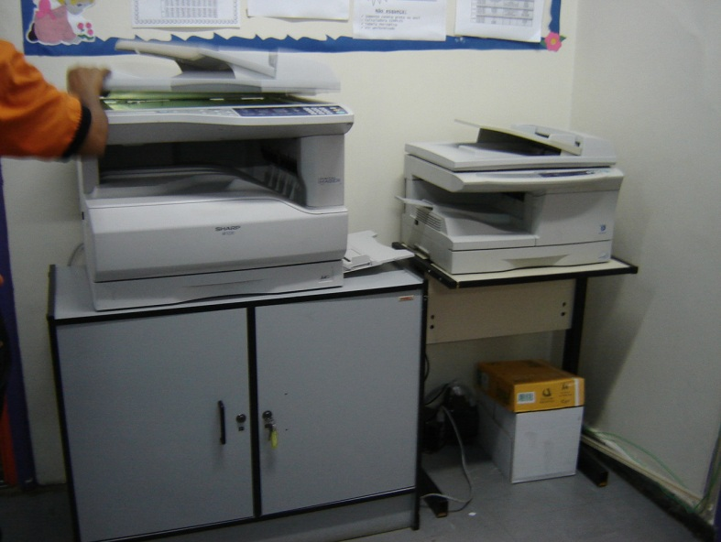
5 Menos que São Mais – Redução de Desperdício©®
Redução do desperdício de papel
Principal Ação:
-Redução de informativos copiados com uso de e-mails.
Redução do Desperdício: 118Kg de papéis.
Ganho econômico : R$1.025,93/mês
Resultados – ESCOLAS
S42

Slide 43
5 Menos que São Mais – Redução de Desperdício©®
Redução do desperdício THINER
Principais Ações:
- Maior controle na manipulação do THINER;
-Redução no volume de
THINER utilizado na limpeza pessoal.
-Reutilizar do THINER na
primeira limpeza dos
equipamentos.
Resultados – OFICINA MECÂNICA
S43

Slide 44
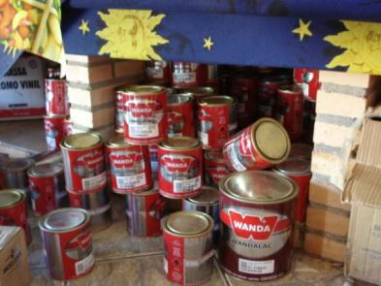
5 Menos que São Mais – Redução de Desperdício©®
Redução do desperdício THINER
Redução do Desperdício: 32,5%, ou seja, 58,56 litros de THINER deixariam de ser comprados.
Ganho econômico:
R$ 351,36/mês
Resultados – OFICINA MECÂNICA
S44

Slide 45
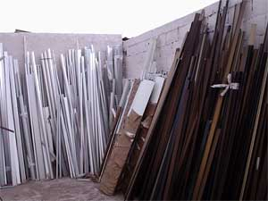
5 Menos que São Mais – Redução de Desperdício©®
Redução do desperdício dos perfis de alumínio
Principais Ações:
- Incentivos para a priorização do reaproveitamento dos retalhos de alumínio;
- Reutilização dos retalhos, com a
criação de um subproduto de retalhos de perfis.
Ganho econômico : R$3.953,75/mês
Resultados – METALURGIA
S45

Slide 46
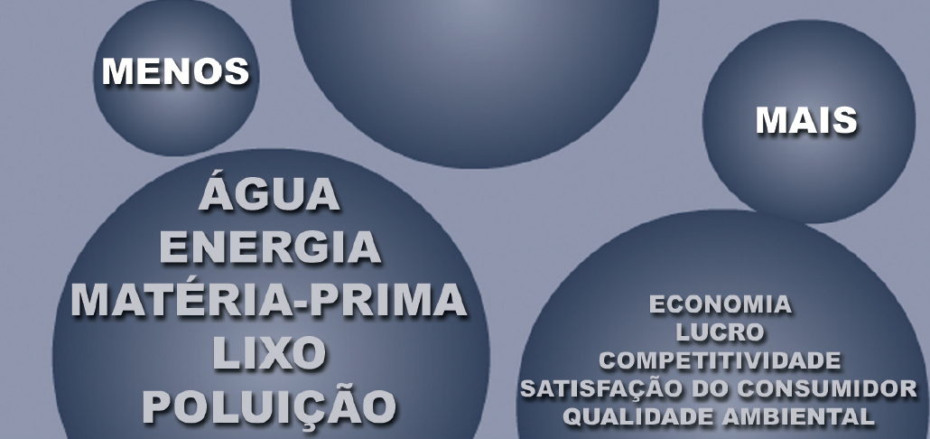
Filme Didático da Metodologia SEBRAE
5 Menos que São Mais
Redução de Desperdício©®
S46

Slide 47
ATIVIDADE 04:
PROPONDO AÇÕES DE
REDUÇÃO DE DESPERDÍCIO
NA MINHA EMPRESA
S47

Slide 48
7
O que é preciso fazer para obter sucesso com aplicação da Metodologia?
S48

Slide 49
ATIVIDADE 05:
QUAIS BARREIRAS DEVO ENFRENTAR PARA OBTER SUCESSO COM A METODOLOGIA?
S49

Slide 50
ATIVIDADE DE ENCERRAMENTO
EM SÍNTESE...
S50

Slide 51
5 Menos que São Mais
Redução de Desperdício©®
A conta é simples:
1- Identificar e quantificar as perdas e os ganhos que se pode obter;
SÍNTESE
S51

Slide 52
5 Menos que São Mais
Redução de Desperdício©®
A conta é simples:
2- Elaborar um plano de ação ambiental com as sugestões de redução de desperdício e impactos ambientais negativos;
3- Implementar as ações: aumentando a produtividade e o lucro e reduzindo os impactos ambientais negativos.
SÍNTESE
S52

Slide 53
5 Menos que São Mais
Redução de Desperdício©®
Agora está mais claro como podemos relacionar economia x meio ambiente, gerando mais competitividade, lucro e redução de impactos ambienteis negativos para a empresa?
Conseguiram compreender melhor a Metodologia e o processo produtivo da empresa, como foco nos desperdícios, bem como os impactos positivos e negativos gerados?
ENCERRAMENTO
S53

Slide 54
5 Menos que São Mais
Redução de Desperdício©®
Conseguiram refletir/criar novas alternativas para redução de custos e impactos ambientais na Empresa?
Acreditam que vão incorporar o gerenciamento ambiental responsável, implementado as ações para minimização do desperdício nas Empresas?
ENCERRAMENTO
S54

Slide 55
S55

Slide 56
5 Menos que São Mais
Redução de Desperdício©®
Obrigada!
S56

